Slide 1
Blog project
Andy Chen

Slide 2
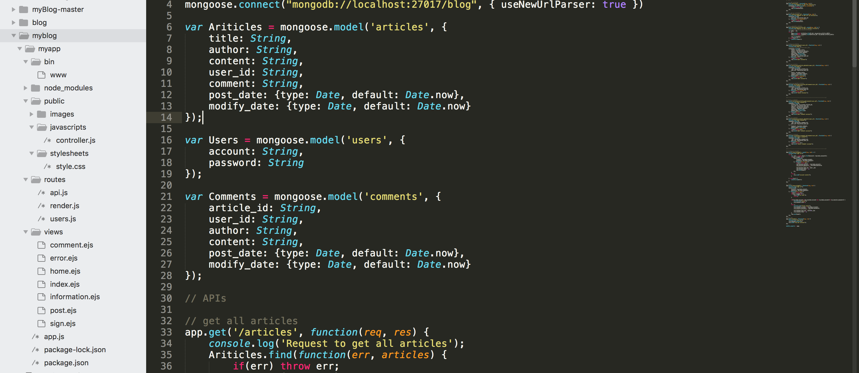
Express 應用程式產生器
使用應用程式產生器工具 express，快速建立應用程式架構
Notes:
public dir 主要是放公開檔案如html所需render的 .css .js檔

Slide 3
Node.js
利用Express框架來架設部落格網站
特性：
可以通過設置 middleware function 來響應 http request.
定義不同的 route 來執行不同的 http request.
可以透過傳參數的方式動態 render html 頁面
使用 bodyparser 對表單 post 的 request 進行解析，取得輸入內容
使用 session 保存登入後的狀態數據(http 為無狀態協議，因此這次送出的 request 無法得知上次 request 的狀態與資訊)

Slide 4
RESTful API
一種設計風格，使 api 設計具一致性並充分利用 http protocal 的特點
Http 動詞
get : 獲取資料
post :使用者註冊、新增文章、新增留言
put : 編輯文章、留言
delete : 刪除文章、留言
URI 名詞
Notes:
简单快速：客户向服务器请求服务时，只需传送请求方法和路径
無連接 無狀態
REST : Representation state transfer
URI : Uniform Resource Identifier
Representational：表現形式，如JSON，XML．．．
State Transfer：狀態變化。即上述講到的可利用HTTP動詞們來做呼叫。
簡單的說，就是一個單從發出的HTTP要求裡面所包含的資訊，就可以直接預期這要求會收到怎樣類型的資料。
在更白話一點，就是人眼看得懂

Slide 5
MongoDB
NoSQL(Not Only SQL)
適合用來處理巨量資料的資料庫
非關連式資料庫
文件導向儲存(Document Oriented Storage) ，以key:value 表示, 儲存格式與JSON完全一樣
Notes:
非關聯式資料庫會使用針對所要儲存之資料類型的特定需求所最佳化的儲存體模型，資料存儲可以不需要固定的表格模式，也經常會避免使用SQL的JOIN操作。
利用mongoose來操作mongodb資料庫

Slide 6
Mongoose
給 Node.js 用的 MongoDB ODM(Object-Document Mapping)
透過 Mongoose 可以包裝過的、更高階的、更直覺的 API 語法來操作資料庫
模擬 SQL schema-based 的形式
Notes:
用model操作資料
mongoose 的 model 概念就是 schema(結構)加上驗證設定、操作方法等

Slide 7
AngularJS
ng-controller : 指定 html 畫面的 controller (每個頁面都配置一個 controller)
ng-model : 綁定表單輸入資料(input, textarea)，使controller可以取得表單輸入之後再用 $http 這個 API 到後端進行資料的操作
ng-if : 用來達成前端的動態顯示
ng-click : 觸發按鈕點擊事件
ng-repeat : 遍歷存入 $scope 裡的資料(用來顯示文章列表)
ng-required : 在表單輸入(input, textarea)中添加 validator 來達成表單在輸入之後才會出現 submit 按鈕的功能

Slide 8
Blog 操作流程
以在主頁面顯示文章列表為例：
/articles
browser
router
render 畫面
$http.get
home.ejs
controller
model
router
Angular 雙向資料綁定
articles data
model
controller
Notes:
前端 controller 取得資料後 js 會動態把資料填到網頁上

Slide 9
功能
使用者註冊、登入、登出
文章的 CRUD (create, read, update, delete)
可以在文章中新增留言，並可以在新增後編輯或刪除留言
透過輸入關鍵字對應到文章 title 或 author 來搜尋文章
Notes:
用 session 達成重整頁面不會自動登出、時間到之後自動導回未登入頁面

Slide 10
可新增之功能
使用者密碼的更改
內文的判讀
在表單中上傳圖片或影片，並在文章資訊和留言處正確顯示

Slide 11
時間規劃
First week : 安裝工具、套件，學習 Node.js
Second week : 學習 Node.js、AngularJS，試著寫沒有 AngularJS 的版本
Third week : 嘗試用 AngularJS 來控制前端，顯示畫面
Fourth week : 完成 CRUD ，添加 sign up/in 與留言板功能

Slide 12
Demo && QA

Slide 13
Thanks~~

